Slide 1
Общувай безопасно
в Интернет

Slide 2
Съдържание
1. Какви са предимствата и недостатъците на Интернет?
2. Достатъчно ли сигурност ни дават социалните мрежи при общуването?
3. Правила
4. Правилно или грешно

Slide 3
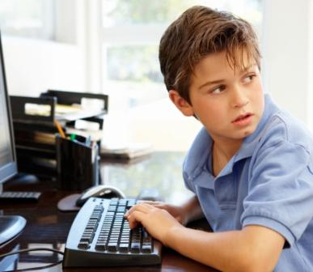
Предимства и недостатъци на интернет
Интернетът предоставя неограничени възможности за информация и развлечение. Но има и лоши страни. За съжаление може да бъде и много опасен.

Slide 4
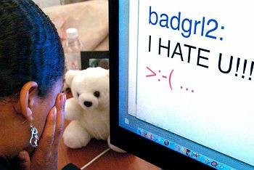
Сигурност в интернет
В интернет децата и младите хора могат да срещнат не само приятели, но и непознати. Когато са в мрежата, може да бъдат наранени, измамени и малтретирани.

Slide 5
В Интернет също има правила.
Те са:

Slide 6
ПРАВИЛО № 1
Не давай никаква лична информация адрес, телефонен номер, служебните адреси и телефони на родителите си.

Slide 7
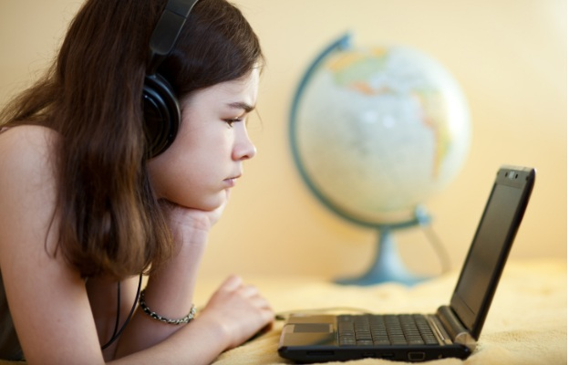
ПРАВИЛО № 2
Съобщи на учител или родителите си, ако попаднеш на информация, която те смущава.

Slide 8
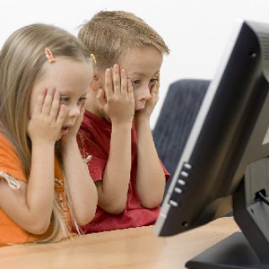
ПРАВИЛО № 3
Никога не приемай да се срещаш с някого, когото “познаваш” от Интернет, без да говориш предварително с родителите си.

Slide 9
ПРАВИЛО № 4
Никога не изпращай своя снимка – не знаеш за какво ще бъде използвана и къде ще попадне.

Slide 10
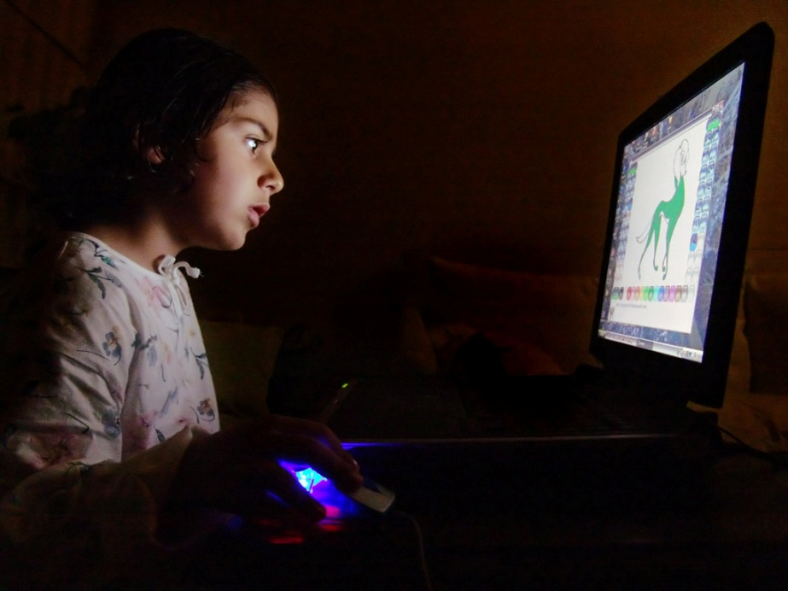
ПРАВИЛО № 5
НЕ отговаряй на никакви съобщения, които са обидни или по някакъв начин те смущават.

Slide 11
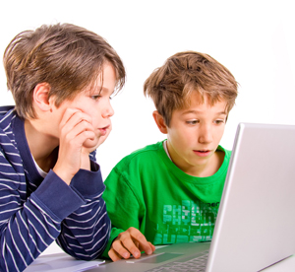
ПРАВИЛО № 6
НЕ прави нищо в Интернет, което може да е във вреда на другиго или в нарушение на закона.

Slide 12
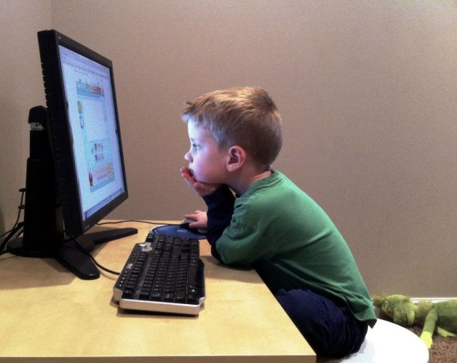
ПРАВИЛО № 7
Ще опитвам да използвам компютъра не повече от 1 час на ден.

Slide 13
Правилно или грешно?
Трябва да споделя с родителите си или учителя, ако някой от моите познати в чата ме притисни с въпроси или отношение.
ПРАВИЛНО
ГРЕШНО

Slide 14
Верен отговор!
Следващ въпрос

Slide 15
Грешен отговор!
Следващ въпрос

Slide 16
Правилно или грешно?
В интернет никой не ме познава и мога да се държа както искам, без да отговарям за действията си.
ПРАВИЛНО
ГРЕШНО

Slide 17
Верен отговор!
Следващ въпрос

Slide 18
Грешен отговор!
Следващ въпрос

Slide 19
Правилно или грешно?
Не вярвам на всичко написано в интернет, защото знам, че има и злонамерени хора.
ПРАВИЛНО
ГРЕШНО

Slide 20
Верен отговор!
Следващ въпрос

Slide 21
Грешен отговор!
Следващ въпрос

Slide 22
Правилно или грешно?
Нямам право да публикувам чужди снимки, информация или материали, без разрешение.
ПРАВИЛНО
ГРЕШНО

Slide 23
Верен отговор!
Следващ въпрос

Slide 24
Грешен отговор!
Следващ въпрос

Slide 25
Правилно или грешно?
Няма нищо лошо да поискам на моя приятел паролата и за влизане в чата и да пиша от негово име.
ПРАВИЛНО
ГРЕШНО

Slide 26
Верен отговор!
Следващ въпрос

Slide 27
Грешен отговор!
Следващ въпрос

Slide 28
Правилно или грешно?
Когато получа по електронната поща писмо от непознат адрес аз трябва да го отворя и да му отговоря.
ПРАВИЛНО
ГРЕШНО

Slide 29
Верен отговор!

Slide 30
Грешен отговор!

